Slide 1

Planes, Propósitos...
y Prioridades...
Notes:
Planes, Propósitos, y Prioridades
Preparado por:
Stuart Allsop
IBPA
Santiago, CHILE
www.i-ccc.cl

Slide 2
Planes, Propósitos, y Prioridades
Todos los que estamos aquí en esta sala hoy servimos en la iglesia, de una forma u otra.
Pero ¿te has preguntado alguna vez por qué sirves?
¿O si tu servicio es siquiera importante?
Veamos primero esa última pregunta, porque es la más fácil . . .

Slide 3
Planes, Propósitos, y Prioridades
Una búsqueda rápida para algunas palabras clave en la Biblia, arroja lo siguiente:
Servir: 289 veces
Sirviendo: 29 veces
Servicio: 87 veces
Siervo: 767 veces
Total: 1172 veces
Número de páginas en la Biblia:
+/- 1200
Servir: 289 veces
Sirviendo: 29 veces
Servicio: 87 veces
Siervo: 767 veces
Total: 1172 veces
Número de páginas en la Biblia:
+/- 1200
O sea: en promedio, la Biblia dice algo referente al servir, ¡una vez por cada página!
Parece que para Dios, el “servir” es MUY importante.

Slide 4
Planes, Propósitos, y Prioridades
Una búsqueda rápida para algunas palabras clave en la Biblia, arroja lo siguiente:
Servir: 289 veces
Sirviendo: 29 veces
Servicio: 87 veces
Siervo: 767 veces
Total: 1172 veces
Número de páginas en la Biblia:
+/- 1200
O sea: en promedio, la Biblia dice algo referente al servir, ¡una vez por cada página!
Para poner esto en contexto: en la Biblia, la palabra "Jesús" aparece aprox. 1300 veces...

Slide 5
Planes, Propósitos, y Prioridades
También es importante tener en cuenta que TODAS las formas de servicio son importantes para Dios, y vienen de Él.
1 Corintios 12:5-6
Hay diversas maneras de servir, pero un mismo Señor.
Hay diversas funciones, pero es el mismo Dios el que hace todas las cosas en todos.
(Otras traducciones: “diversidad de ministerios” y “diversas actividades”)
Así que no importa lo que tú pienses acerca de tu ministerio y tu servicio: ¡Dios piensa que es importante!

Slide 6
Planes, Propósitos, y Prioridades
Tampoco debes pensar que tu ministerio es menos importante (¡o más importante!) que el de cualquier otra persona.
1 Corintios 12:5-6
Hay diversas maneras de servir, pero un mismo Señor.
Hay diversas funciones, pero es el mismo Dios el que hace todas las cosas en todos.
Este mismo capítulo 12 habla de la iglesia como el cuerpo de Cristo, y que todos somos necesarios: nadie es menos importante que otro, ni tampoco lo es su servicio.

Slide 7
Planes, Propósitos, y Prioridades
No tenemos tiempo para leerlo ahora, y probablemente ya lo hayas leído varias veces, pero te animo a que lo leas de nuevo más tarde hoy, completo.
1 Corintios 12:5-6
Hay diversas maneras de servir, pero un mismo Señor.
Hay diversas funciones, pero es el mismo Dios el que hace todas las cosas en todos.
Pero sí quiero destacar parte de la conclusión de Pablo aquí :

Slide 8
Planes, Propósitos, y Prioridades
1 Corintios 12:18-22
Ahora bien, Dios ha colocado a cada uno de los miembros en el cuerpo según le agradó.
Y si todos fueran un solo miembro, ¿qué sería del cuerpo?
Sin embargo, hay muchos miembros, pero un solo cuerpo.
Y el ojo no puede decirle a la mano: "No te necesito"; ni tampoco la cabeza a los pies: "No los necesito".
Por el contrario, la verdad es que los miembros del cuerpo que parecen ser los más débiles, son los más necesarios;
Ahora bien, Dios ha colocado a cada uno de los miembros en el cuerpo según le agradó.
Y si todos fueran un solo miembro, ¿qué sería del cuerpo?
Sin embargo, hay muchos miembros, pero un solo cuerpo.
Y el ojo no puede decirle a la mano: "No te necesito"; ni tampoco la cabeza a los pies: "No los necesito".
Por el contrario, la verdad es que los miembros del cuerpo que parecen ser los más débiles, son los más necesarios;
¿Te diste cuenta? ¡Tú estás en el ministerio exacto donde Dios quiere que estés!
Dios te colocó ahí porque le agrada así.

Slide 9
Planes, Propósitos, y Prioridades
1 Corintios 12:18-22
Ahora bien, Dios ha colocado a cada uno de los miembros en el cuerpo según le agradó.
Y si todos fueran un solo miembro, ¿qué sería del cuerpo?
Sin embargo, hay muchos miembros, pero un solo cuerpo.
Y el ojo no puede decirle a la mano: "No te necesito"; ni tampoco la cabeza a los pies: "No los necesito".
Por el contrario, la verdad es que los miembros del cuerpo que parecen ser los más débiles, son los más necesarios;
Ahora bien, Dios ha colocado a cada uno de los miembros en el cuerpo según le agradó.
Y si todos fueran un solo miembro, ¿qué sería del cuerpo?
Sin embargo, hay muchos miembros, pero un solo cuerpo.
Y el ojo no puede decirle a la mano: "No te necesito"; ni tampoco la cabeza a los pies: "No los necesito".
Por el contrario, la verdad es que los miembros del cuerpo que parecen ser los más débiles, son los más necesarios;
Y aunque pienses que tu servicio o ministerio es insignificante o "débil", Dios no piensa así.
Él cree que tú eres NECESARIO.

Slide 10
Planes, Propósitos, y Prioridades
1 Corintios 12:18-22
Ahora bien, Dios ha colocado a cada uno de los miembros en el cuerpo según le agradó.
Y si todos fueran un solo miembro, ¿qué sería del cuerpo?
Sin embargo, hay muchos miembros, pero un solo cuerpo.
Y el ojo no puede decirle a la mano: "No te necesito"; ni tampoco la cabeza a los pies: "No los necesito".
Por el contrario, la verdad es que los miembros del cuerpo que parecen ser los más débiles, son los más necesarios;
Según 1 Corintios, estás sirviendo porque Dios quiere que sirvas en el lugar donde Él te ha puesto: es parte de su plan para ti, y parte de su propósito para ti.

Slide 11

Planes
Planes, Propósitos, y Prioridades
Probablemente sabes que Dios tiene planes para tu vida.
Y estoy seguro de que tú también tienes tus propios planes para tu vida.
El problema surge cuando tus planes ¡no están de acuerdo con los planes de Dios!
Cuando Dios quiere que gires a la derecha, pero tú quieres girar a la izquierda, eso es un problema.

Slide 12
Planes
Planes, Propósitos, y Prioridades
“¿No sería más fácil si Dios simplemente me hablara, para decirme cuál es su plan completo para mi vida?”
¿Estás seguro que quieres conocer todos los detalles?

Slide 13
Planes
Planes, Propósitos, y Prioridades
“Pedro, mi plan para tu vida es que debes caminar sobre el agua, negarme en público, ser perseguido, y resucitar gente muerta”.
“Moisés, mi plan para tu vida es que debes sacar dos millones de esclavos llorones de Egipto, llevarlos por el desierto durante 40 años sin agua ni comida, convertirlos en una nación, sacar agua de las rocas, y partir el mar”.
“Pablo, mi plan para tu vida incluye náufragos, ser golpeado y apedreado, pasar años en varias cárceles injustamente, y escribir muchas cartas para guiar mis iglesias tercas hasta el fin de los tiempos”.

Slide 14
Planes
Planes, Propósitos, y Prioridades
“David, mi plan para ti es que debes matar gigantes con una honda, ser perseguido por el Rey de Israel para matarte, esconderte en exilio entre tus enemigos por años, matar muchas personas, y ser traicionado por tu propia familia. Varias veces. Y ser rey.
… y también escribir docenas de canciones.
“Pastor Robert, mi plan para ti . . .

Slide 15
Planes
Planes, Propósitos, y Prioridades
¡Tal vez sea mejor NO saber todos los detalles del plan de Dios para tu vida!
Quizás sea mejor simplemente confiar en Dios, que Él implementará Su plan para tu vida, … y dejar en segundo lugar tus planes.
¡Deja que Dios tenga el control!

Slide 16
Propósitos
Planes, Propósitos, y Prioridades
En lugar de explicar los planes a cada persona de antemano, generalmente Dios revela el plan paulatinamente, en el camino, según el progreso y preparación de la persona.
En vez de querer saber cada detalle del plan de Dios, es mejor preguntar cuál es Su propósito para tu vida.
¿Cuál “propósito”?

Slide 17
Propósitos
Planes, Propósitos, y Prioridades
Si quieres saber el “propósito de la vida” para ti y para todos los cristianos, está expresado muy clara y sencillamente en Efesios:
Porque somos hechura de Dios, creados en Cristo Jesús para buenas obras, las cuales Dios dispuso de antemano a fin de que las pongamos en práctica.
Efesios 2:10
¿Cuál “propósito”?

Slide 18
Propósitos
Planes, Propósitos, y Prioridades
Porque somos hechura de Dios, creados en Cristo Jesús para buenas obras, las cuales Dios dispuso de antemano a fin de que las pongamos en práctica.
Efesios 2:10
Dios ha preparado cosas (“buenas obras”) que quiere que hagas, y de hecho, ¡para eso fuiste creado!
Nuestro propósito es simplemente hacer lo que Dios quiere que hagamos.

Slide 19

Planes, Propósitos, y Prioridades
En realidad, Dios no nos da muchos detalles específicos sobre qué debemos hacer con nuestras vidas.
Por la misma razón que no se lo dijo a David, Moisés, Pedro ni Pablo: ¡Es mejor no saberlo!
En lugar de explicar cada detalle de tu futuro y mi futuro, lo que Dios realmente quiere de nosotros en nuestros ministerios, es ordenar nuestras:

Slide 20
Prioridades
Planes, Propósitos, y Prioridades
En realidad, Dios no nos da muchos detalles específicos sobre qué debemos hacer con nuestras vidas.
Por la misma razón que no se lo dijo a David, Moisés, Pedro ni Pablo: ¡Es mejor no saberlo!
Al tener tus prioridades espirituales en orden, podrás enfrentar con mayor facilidad lo que Dios quiere que hagas:
Poner en acción Sus planes y propósitos en tu vida.
¿Cuáles prioridades?

Slide 21
Prioridades
Planes, Propósitos, y Prioridades
En el Antiguo Testamento, Josué da consejo a tres tribus de Israel cuando regresan a sus hogares, después de una serie de batallas. El consejo incluye 5 claves para establecer prioridades en vivir sus vidas cotidianas:
. . . Y esfuércense por cumplir fielmente el mandamiento y la ley que les ordenó Moisés, siervo del Señor:
- Amen al Señor su Dios,
- Condúzcanse de acuerdo con su voluntad,
- Obedezcan sus mandamientos,
- Manténganse unidos firmemente a él, y
- Sírvanle de todo corazón y con todo su ser.
Josué 22:5

Slide 22
Prioridades
Planes, Propósitos, y Prioridades
Estos 5 puntos claves también deberían definir nuestras prioridades espirituales, en nuestras vidas y ministerios hoy.
. . . Y esfuércense por cumplir fielmente el mandamiento y la ley que les ordenó Moisés, siervo del Señor:
- Amen al Señor su Dios,
- Condúzcanse de acuerdo con su voluntad,
- Obedezcan sus mandamientos,
- Manténganse unidos firmemente a él, y
- Sírvanle de todo corazón y con todo su ser.
Josué 22:5
- Amen al Señor su Dios.
- Condúzcanse de acuerdo con su voluntad.
- Obedezcan sus mandamientos.
- Manténganse unidos firmemente a él.
- Sírvanle de todo corazón y con todo su ser

Slide 23
Prioridades
Planes, Propósitos, y Prioridades
Los dos primeros y el cuarto no necesitan mucha explicación: ¡Ama a Dios con todo tu ser, haz lo que él quiere que hagas, y permanece cerca de él siempre!
Pero el tercero necesita un poco más de detalle.
- Amen al Señor su Dios.
- Condúzcanse de acuerdo con su voluntad.
- Obedezcan sus mandamientos.
- Manténganse unidos firmemente a él.
- Sírvanle de todo corazón y con todo su ser
- Amen al Señor su Dios.
- Condúzcanse de acuerdo con su voluntad.
- Obedezcan sus mandamientos.
- Manténganse unidos firmemente a él.
- Sírvanle de todo corazón y con todo su ser
- Amen al Señor su Dios.
- Condúzcanse de acuerdo con su voluntad.
- Manténganse unidos firmemente a él.

Slide 24
Prioridades
Planes, Propósitos, y Prioridades
¿Cuáles "mandamientos"?
Probablemente Josué se refería a ¡todos los 613!
Pero para establecer prioridades para servir en ministerios en la iglesia, sólo necesitamos los primeros . . .
¡diez!
- Amen al Señor su Dios.
- Condúzcanse de acuerdo con su voluntad.
- Obedezcan sus mandamientos.
- Manténganse unidos firmemente a él.
- Sírvanle de todo corazón y con todo su ser
- Amen al Señor su Dios.
- Condúzcanse de acuerdo con su voluntad.
- Amen al Señor su Dios.
- Condúzcanse de acuerdo con su voluntad.
- Obedezcan sus mandamientos.
- Manténganse unidos firmemente a él.
- Sírvanle de todo corazón y con todo su ser

Slide 25
Prioridades
Planes, Propósitos, y Prioridades
Dios habló, y dio a conocer todos estos mandamientos: “Yo soy el Señor tu Dios.
Yo te saqué de Egipto, del país donde eras esclavo.
No tengas otros dioses además de mí . . .”
Éxodo 20:1-3

Slide 26
Prioridades
Planes, Propósitos, y Prioridades
Dios habló, y dio a conocer todos estos mandamientos: “Yo soy el Señor tu Dios.
Yo te saqué de Egipto, del país donde eras esclavo.
No tengas otros dioses además de mí . . .”
Dios habló, y dio a conocer todos estos mandamientos: “Yo soy el Señor tu Dios.
Yo te saqué de Egipto, del país donde eras esclavo.
No tengas otros dioses además de mí . . .”
Éxodo 20:1-3
Prioridad #1 en tu vida debe ser Dios.
No hay NADA más importante que Dios en tu vida. NADA.

Slide 27
Prioridades
Planes, Propósitos, y Prioridades
Dios habló, y dio a conocer todos estos mandamientos: “Yo soy el Señor tu Dios.
Yo te saqué de Egipto, del país donde eras esclavo.
No tengas otros dioses además de mí . . .”
Dios habló, y dio a conocer todos estos mandamientos: “Yo soy el Señor tu Dios.
Yo te saqué de Egipto, del país donde eras esclavo.
No tengas otros dioses además de mí . . .”
Éxodo 20:1-3
La segunda frase realmente no es un mandamiento: es más bien un comentario sobre lo que Dios hizo por ti.
Él no te sacó del país de Egipto, obviamente, pero sí te sacó de la esclavitud del pecado.
Eso es algo que nunca debes olvidar, y siempre da gracias a Dios y alábalo por ello.

Slide 28
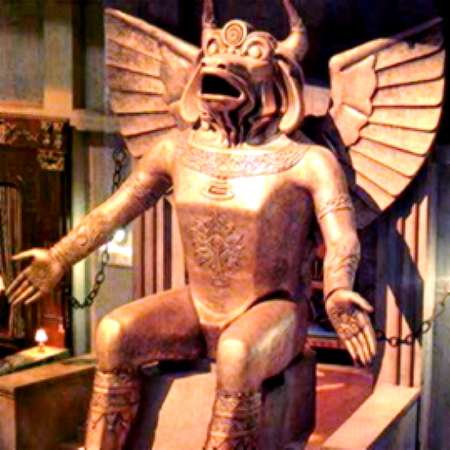
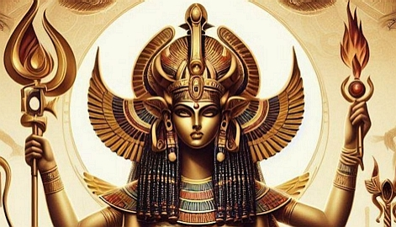
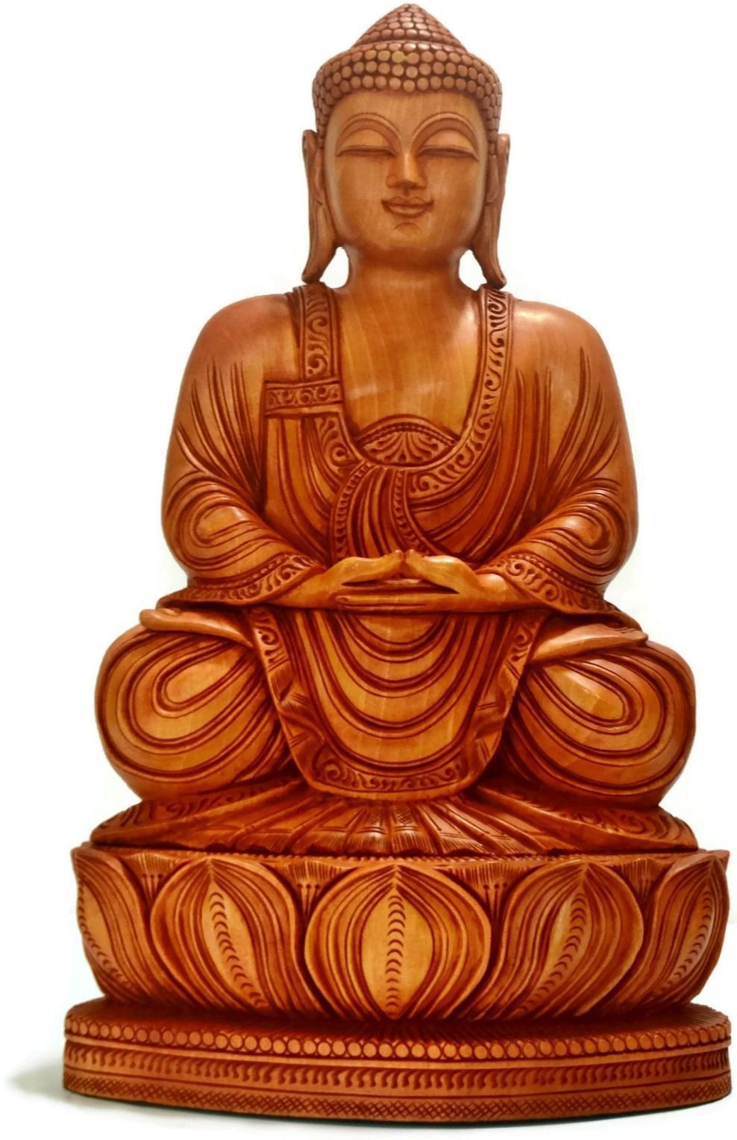
Prioridades
Planes, Propósitos, y Prioridades
Dios habló, y dio a conocer todos estos mandamientos: “Yo soy el Señor tu Dios.
Yo te saqué de Egipto, del país donde eras esclavo.
No tengas otros dioses además de mí . . .”
Dios habló, y dio a conocer todos estos mandamientos: “Yo soy el Señor tu Dios.
Yo te saqué de Egipto, del país donde eras esclavo.
No tengas otros dioses además de mí . . .”
Éxodo 20:1-3
Probablemente estés pensando:
“¡Bueno, eso es fácil!
¡No tengo estatuas de Astarté, Moloch, ni Buda en mi hogar!”
No tengo otros dioses que compitan con Dios.
¡Estoy bien en este punto!”

Slide 29
Prioridades
Planes, Propósitos, y Prioridades
Dios habló, y dio a conocer todos estos mandamientos: “Yo soy el Señor tu Dios.
Yo te saqué de Egipto, del país donde eras esclavo.
No tengas otros dioses además de mí . . .”
Éxodo 20:1-3
Y . . .
Tu trabajo?
Tus amigos?
Tu hogar?
Tu deporte?
Tu dinero?
Tu auto?
Tu celular?
Tu familia?
Música ... Radio ... TV…
Instagram... Facebook...
Comer... Tomar..., ropa…
etc., etc., etc. ??
Todos estos podrían “dioses” en tu vida, si quitan tu enfoque central del único Dios real.

Slide 30
Prioridades
Planes, Propósitos, y Prioridades
Dios habló, y dio a conocer todos estos mandamientos: “Yo soy el Señor tu Dios.
Yo te saqué de Egipto, del país donde eras esclavo.
No tengas otros dioses además de mí . . .”
Éxodo 20:1-3
Y . . .
Tu trabajo?
Tus amigos?
Tu hogar?
Tu deporte?
Tu dinero?
Tu auto?
Tu celular?
Tu familia?
Música ... Radio ... TV…
Instagram... Facebook...
Comer... Tomar..., ropa…
etc., etc., etc. ??
¿Alguno de estos ocupa más de tu tiempo del que pasas con Dios?
Si es así, entonces SÍ tienes otro ‘dios’ en tu vida.

Slide 31
Prioridades
Planes, Propósitos, y Prioridades
“No pronuncies el nombre del Señor tu Dios a la ligera. Yo, el Señor, no tendré por inocente a quien se atreva a pronunciar mi nombre a la ligera.”
Éxodo 20:7
¿Qué es ‘Pronunciar el nombre de Dios a la ligera’?
Primero, es:
“¡Ay, Dios mío! Estoy cansado hoy...”
“¡Lo juro por Dios!”
“¡Dios Santo!...”
“¡Ay, Señor!...”
Pero no es solo eso: es mucho más también.

Slide 32
Prioridades
Planes, Propósitos, y Prioridades
“No pronuncies el nombre del Señor tu Dios a la ligera. Yo, el Señor, no tendré por inocente a quien se atreva a pronunciar mi nombre a la ligera.”
Éxodo 20:7
¿Qué es ‘Pronunciar el nombre de Dios a la ligera’?
Básicamente, es cualquier forma de faltar el debido respeto y reverencia hacia Dios y Su nombre.
Nosotros, como servidores visibles de la iglesia, debemos tomar esto muy en serio, y ser un ejemplo para el resto de la congregación.

Slide 33
Prioridades
Planes, Propósitos, y Prioridades
“Acuérdate del sábado, para consagrarlo.
Trabaja seis días, y haz en ellos todo lo que tengas que hacer, pero el día séptimo será un día de reposo para honrar al Señor tu Dios.
No hagas en ese día ningún trabajo, ni tampoco tu hijo, ni tu hija, ni tu esclavo, ni tu esclava, ni tus animales, ni tampoco los extranjeros que vivan en tus ciudades. Acuérdate de que en seis días hizo el Señor los cielos y la tierra, el mar y todo lo que hay en ellos, y que descansó el séptimo día.
Por eso el Señor bendijo y consagró el día de reposo.”
Éxodo 20:8-11
Muy sencillo: ¡Dios quiere que descanses!
Apartar un día de cada siete, “para honrar al Señor tu Dios” y para “reposo”. Un día para las cosas del señor.

Slide 34
Prioridades
Planes, Propósitos, y Prioridades
Honra a tu padre y a tu madre, para que disfrutes de una larga vida en la tierra que te da el Señor tu Dios
Éxodo 20:12
Los primeros mandamientos tienen que ver con nuestra relación con Dios: Dios debe ser #1, no podemos tener “otros dioses”, el nombre de Dios es sagrado y santo, no para tomarlo a la ligera, y hay que dedicar un día cada semana a las cosas de Dios y al descanso.
Ahora viene el primer mandamiento referente a otros...
Padre y madre…. Y por extensión: la familia.
DESPUÉS de poner en orden tu relación con Dios, la siguiente prioridad es tu familia.

Slide 35
Prioridades
Planes, Propósitos, y Prioridades
“No asesinarás. No cometerás adulterio. No hurtarás. No darás falso testimonio contra tu prójimo. No codiciarás la casa de tu prójimo; no codiciarás la mujer de tu prójimo, ni su siervo, ni su sierva, ni su buey, ni su asno, ni nada que sea de tu prójimo.”
Éxodo 20:12
Y finalmente vienen los mandamientos contra el pecado.
No hay tiempo para verlos en detalle ahora, pero ¡espero que ya los conozcas y los obedezcas!
Básicamente todos estos tratan sobre no causar daño a otros.

Slide 36
Prioridades
Planes, Propósitos, y Prioridades
Así que, según la Biblia, nuestras prioridades como siervos deben ser:
#1
- Tu relación con Dios. No hay NADA mas importante
#2
- Un día en siete apartado para Dios, y para descansar
#3
- Tu familia
¿Y tu servicio en el ministerio? ¿Dónde encaja eso?
Todavía falta la última parte del consejo de Josué a los israelitas:

Slide 37
Prioridades
Planes, Propósitos, y Prioridades
Así que, según la Biblia, nuestras prioridades como siervos deben ser:
#1 - Tu relación con Dios. No hay NADA mas importante
#2 - Un día en siete apartado para Dios, y para descansar
#3 - Tu familia
- Amen al Señor su Dios.
- Condúzcanse de acuerdo con su voluntad.
- Obedezcan sus mandamientos.
- Manténganse unidos firmemente a él.
- Amen al Señor su Dios.
- Condúzcanse de acuerdo con su voluntad.
- Obedezcan sus mandamientos.
- Manténganse unidos firmemente a él.
- Sírvanle de todo corazón y con todo su ser

Slide 38
Prioridades
Planes, Propósitos, y Prioridades
Así que, según la Biblia, nuestras prioridades como siervos deben ser:
#1 - Tu relación con Dios. No hay NADA mas importante
#2 - Un día en siete apartado para Dios, y para descansar
#3 - Tu familia
- Tu servicio en la iglesia.
#4
“Con todo tu ser”
#5
- Todas las demás cosas en tu vida
- Sírvanle de todo corazón y con todo su ser

Slide 39
Prioridades
Planes, Propósitos, y Prioridades
Quiero invitarte a tomar muy en serio esto de establecer prioridades bíblicas en tu vida, y especialmente en tu servicio en la iglesia.
#1 - Tu relación con Dios. No hay NADA mas importante
#2 - Un día en siete apartado para Dios, y para descansar
#3 - Tu familia
- Tu servicio en la iglesia.
#4
“Con todo tu ser”
#5
- Todas las demás cosas en tu vida
- Sírvanle de todo corazón y con todo su ser

Slide 40
Planes, Propósitos, y Prioridades
Quiero invitarte a tomar muy en serio esto de establecer prioridades bíblicas en tu vida, y especialmente en tu servicio en la iglesia.
Dios te ha puesto justo donde quiere que estés en tu ministerio y también quiere que sirvas lo mejor posible. Porque:
Colosenses 3:23-24
Todo lo que hagan, háganlo de corazón, como para el Señor y no para los hombres, sabiendo que del Señor recibirán la recompensa de la herencia.
Es a Cristo el Señor a quien sirven.

Slide 42
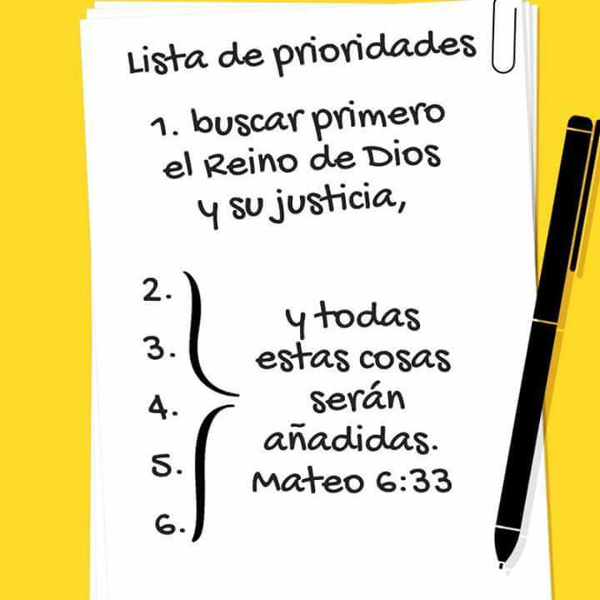

Slide 44
Safe TITLE area
Preparado por:
Stuart Allsop
Iglesia Bautista Parque Apoquindo
Santiago, CHILE
www.i-ccc.cl
Notes:
Preparado por:
Stuart Allsop
IBPA
Santiago, CHILE
www.i-ccc.cl

